Slide 1
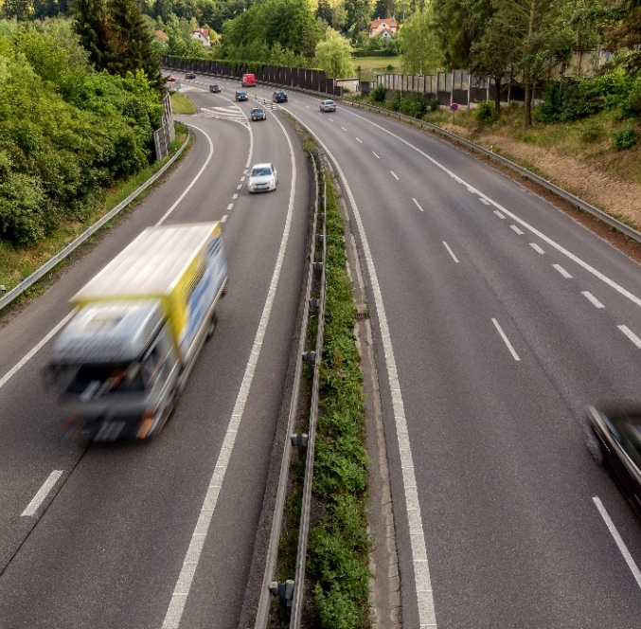
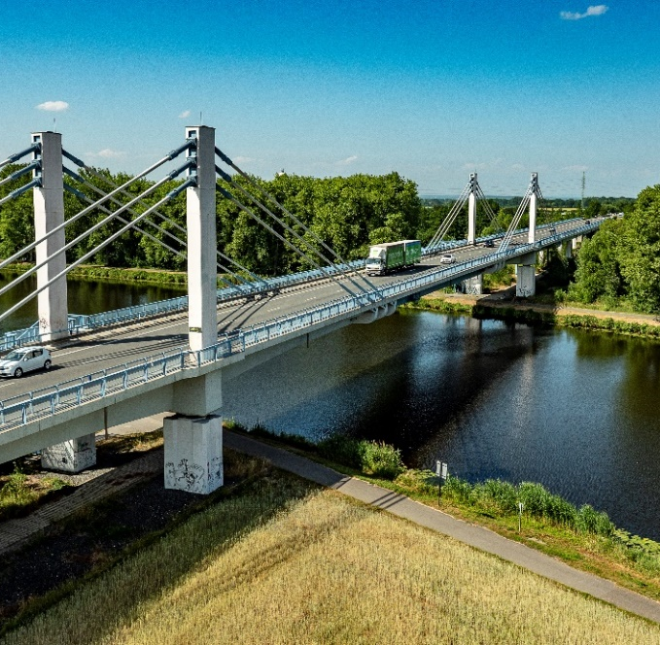
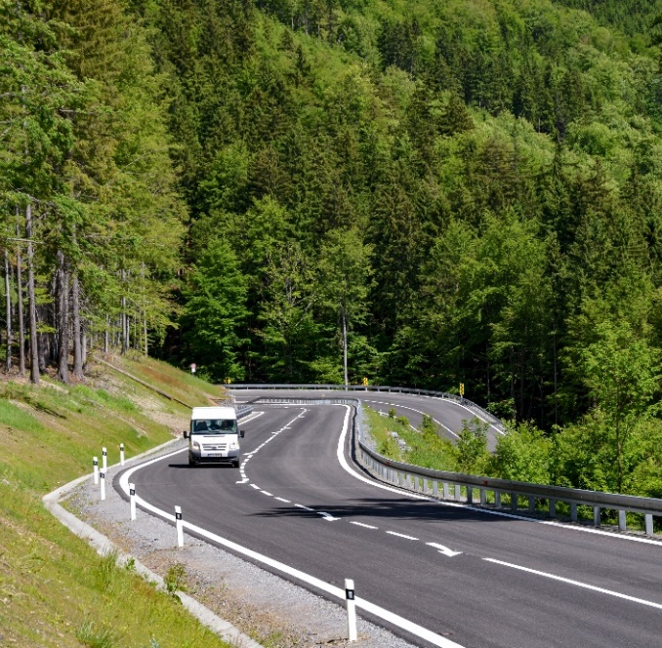
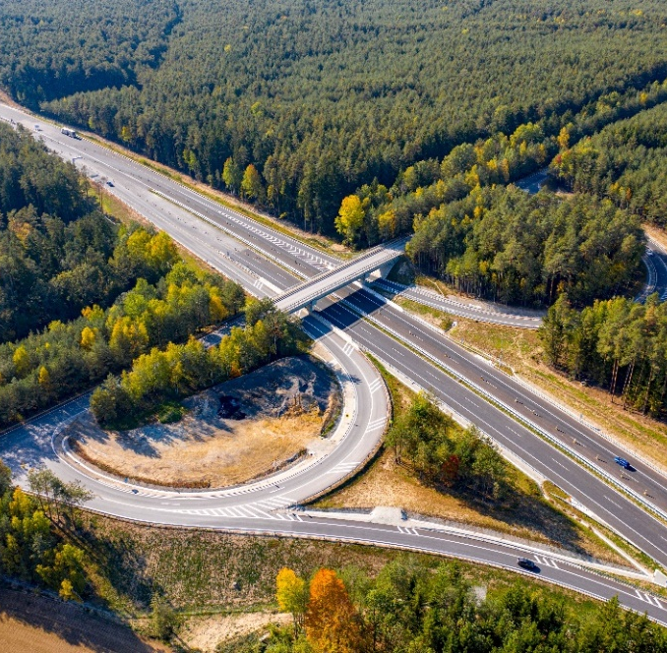
Význam a uplatnění datové sady ŘSD pro fázi DSPS v rámci metody BIM, uplatnění zaměření skutečného provedení
26.- 27.03.2025 BRNO
Konference:
GEODÉZIE VE STAVEBNICTVÍ A PRŮMYSLU
Ing. Vojtěch Bašta / Ing. Kamil Alferi, Úsek výstavby GŘ ŘSD s. p.

Slide 2








Slide 3
Význam a uplatnění Datové sady ŘSD pro fázi DSPS
Datové sady ŘSD fáze DSPS
Číselníky
Definice grafické podrobnosti
Zadání DSPS projektů v BIM - průzkum trhu, úroveň zpracování modelů včetně detailů
Vyhodnocení dodavatelů a ukázky - modely

Slide 4
Význam a uplatnění Datové sady ŘSD pro fázi DSPS
Datový standard SFDI
– prefix CZ_
skupiny vlastností:
I (identifikace)
S (výrobek/materiál)
E (etapa)
M (množství)
Z (zobrazení)
F (fázování)

Slide 5
Význam a uplatnění Datové sady ŘSD pro fázi DSPS
Datové sady ŘSD DSPS
rozšíření o výpis vlastností pro DSPS
zavedení dalších skupin vlastností - prefix ŘSD_

Slide 6
Význam a uplatnění Datové sady ŘSD pro fázi DSPS
Číselníky
ÚV – příprava a realizace
ÚP – údržba a opravy
ÚT – statistika, silniční databanka
ÚKKS – jakost / kvalita – materiály
Správy a Závody ŘSD
pro Datové sady ŘSD – jednoznačné zadání v očekávaném formátu a dle požadavků objednatele – ELIMINACE CHYB

Slide 7
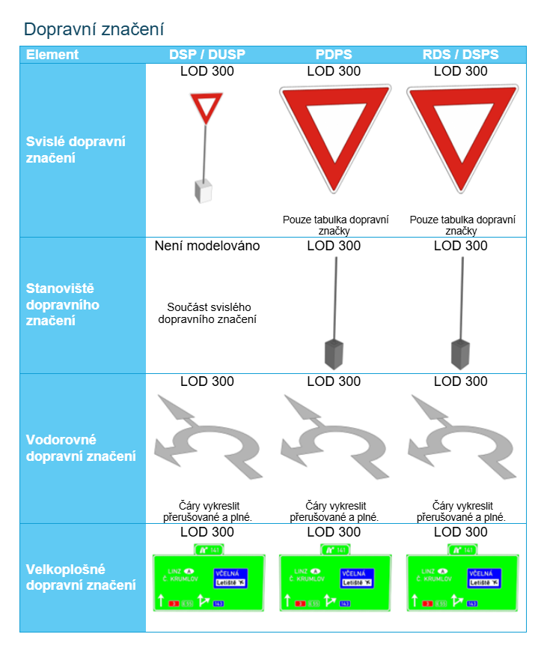
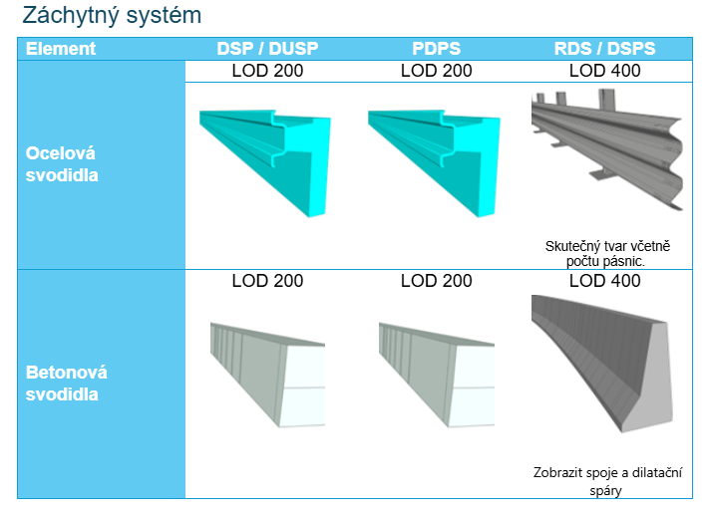
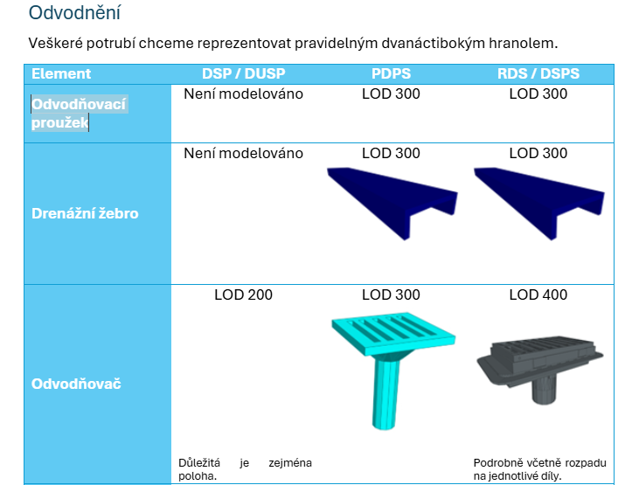
Význam a uplatnění Datové sady ŘSD pro fázi DSPS
Definice grafické podrobnosti elementů
SO řady 200
SO řady 100

Slide 8


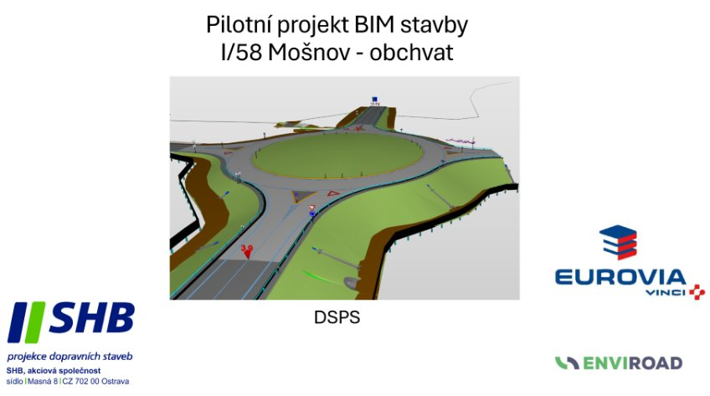
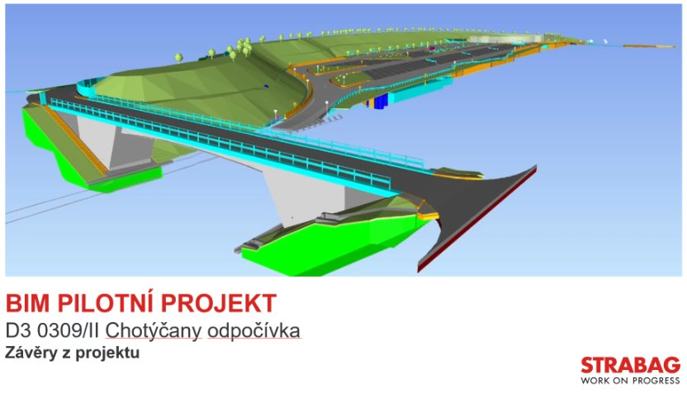
Realizace BIM DSPS na ÚV
  4 pilotní projekty BIM DSPS
    SSÚD Městec
    D3 0309/II odpočívka Chotýčany
    I/58 Mošnov – obchvat
    D7 Chlumčany – zkapacitnění

Slide 9
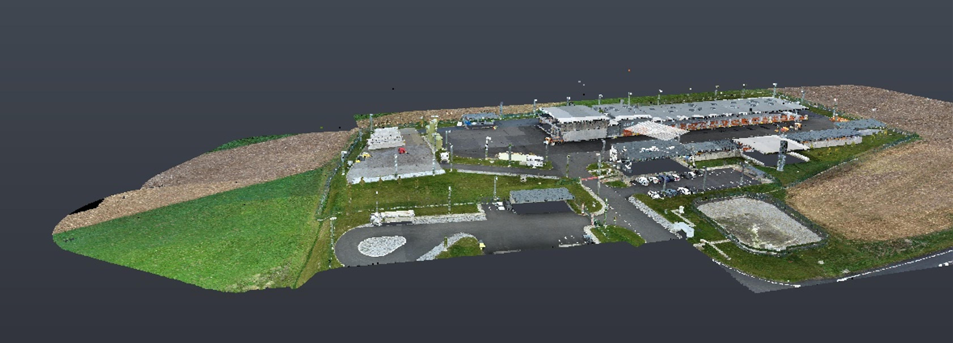
SSÚD Městec (D35) zhotovitel stavby: Chládek a Tintěra a.s. dodavatel modelu: PRODIN a.s.
Zdroje: - Nálet dronem – mračno bodů
    - DSPS 2D, vlastní doměření povrchů
    CDE – Autodesk 360

Slide 10
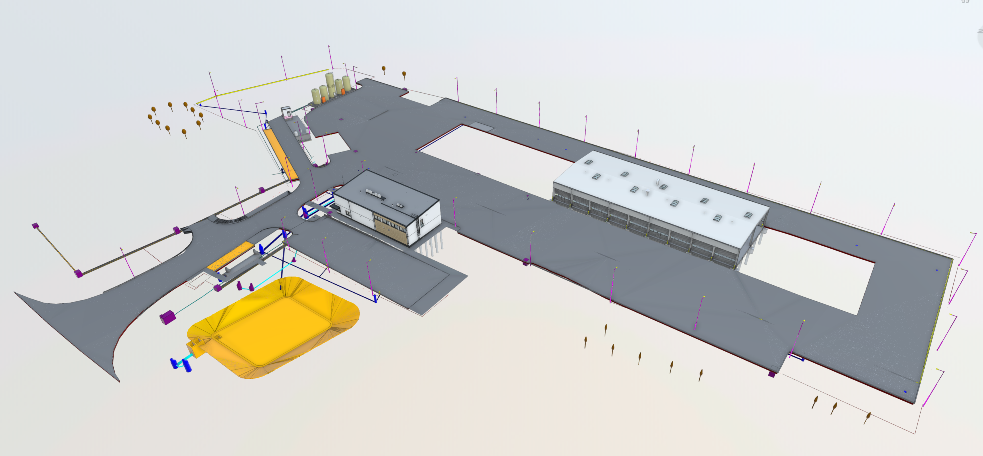
SSÚD Městec (D35) – model BIM (část)
Solankové hospodářství
Hlavní admin. budova
Temperované garáže
Zpevněné plochy,
odvodnění + osvětlení areálu

Slide 11
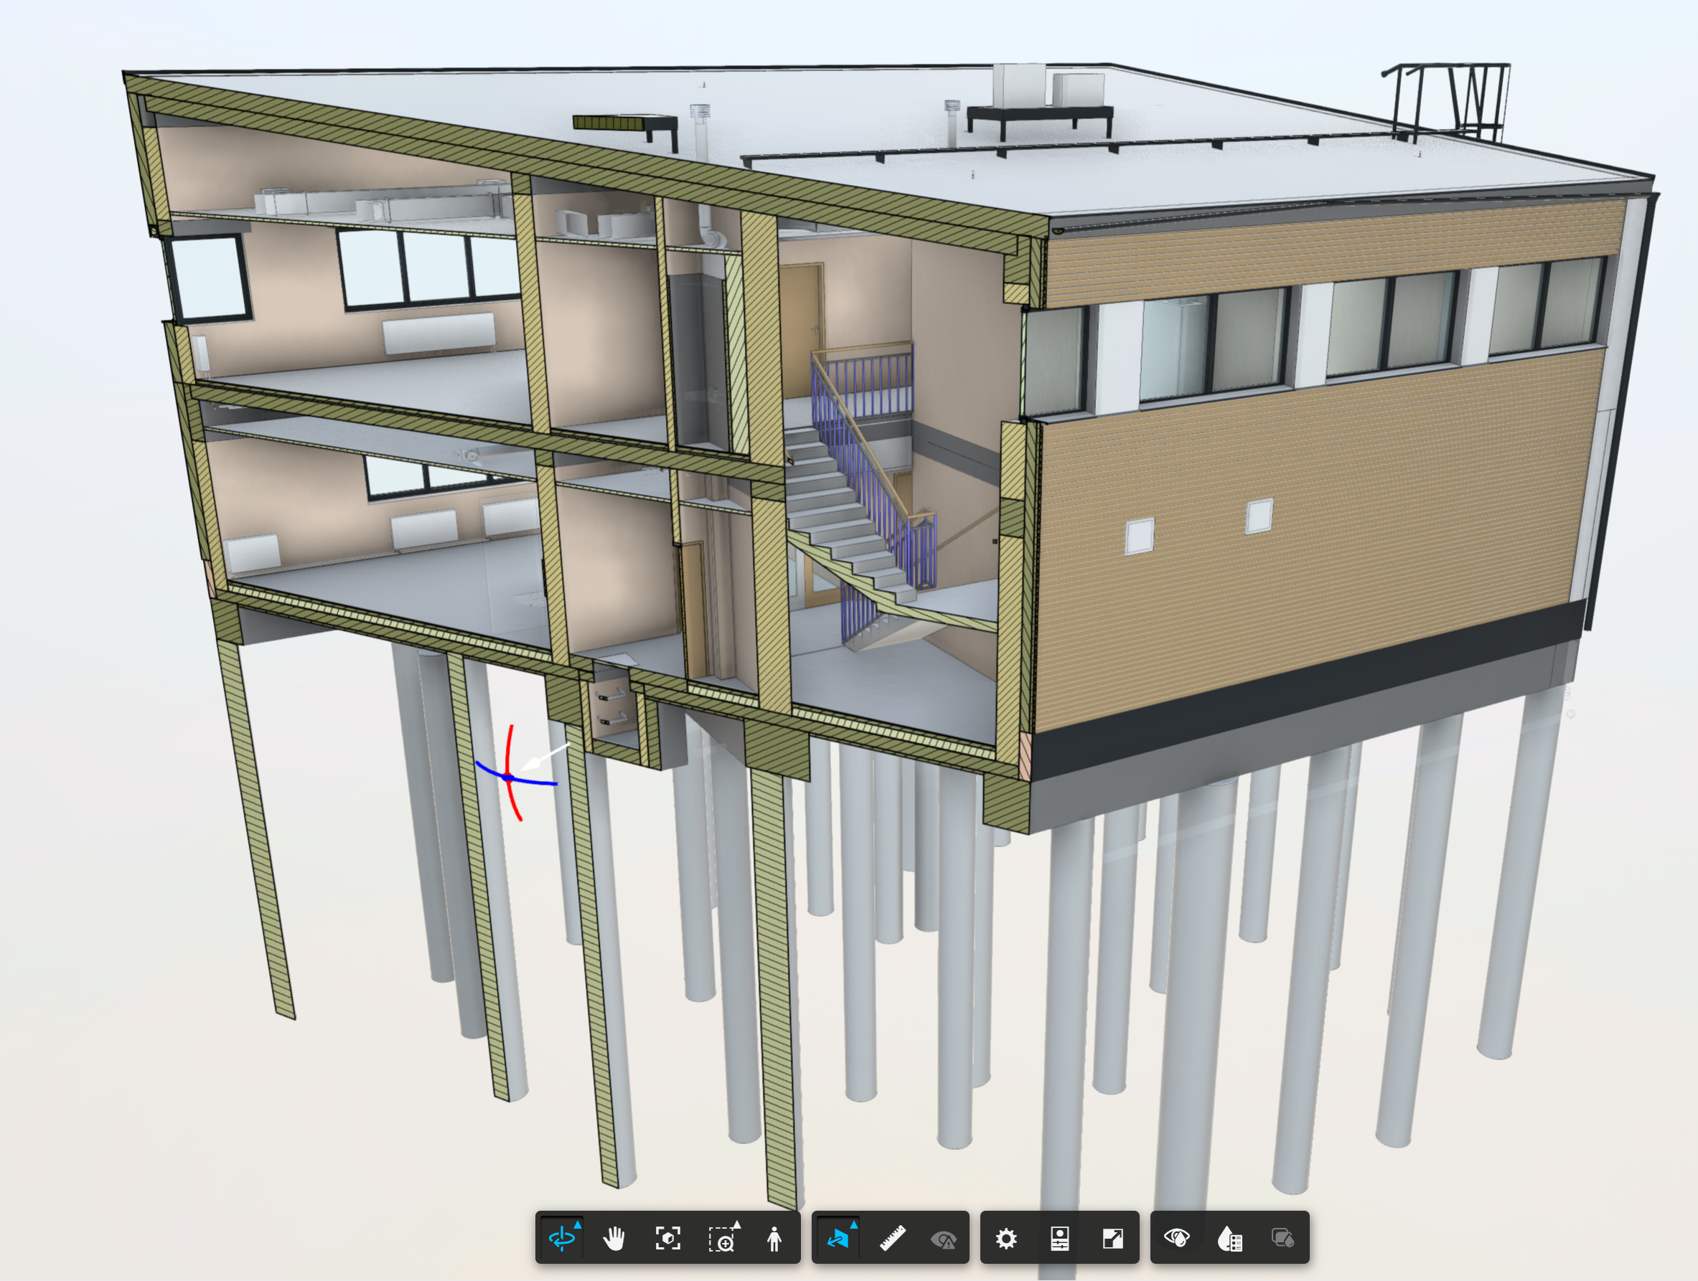
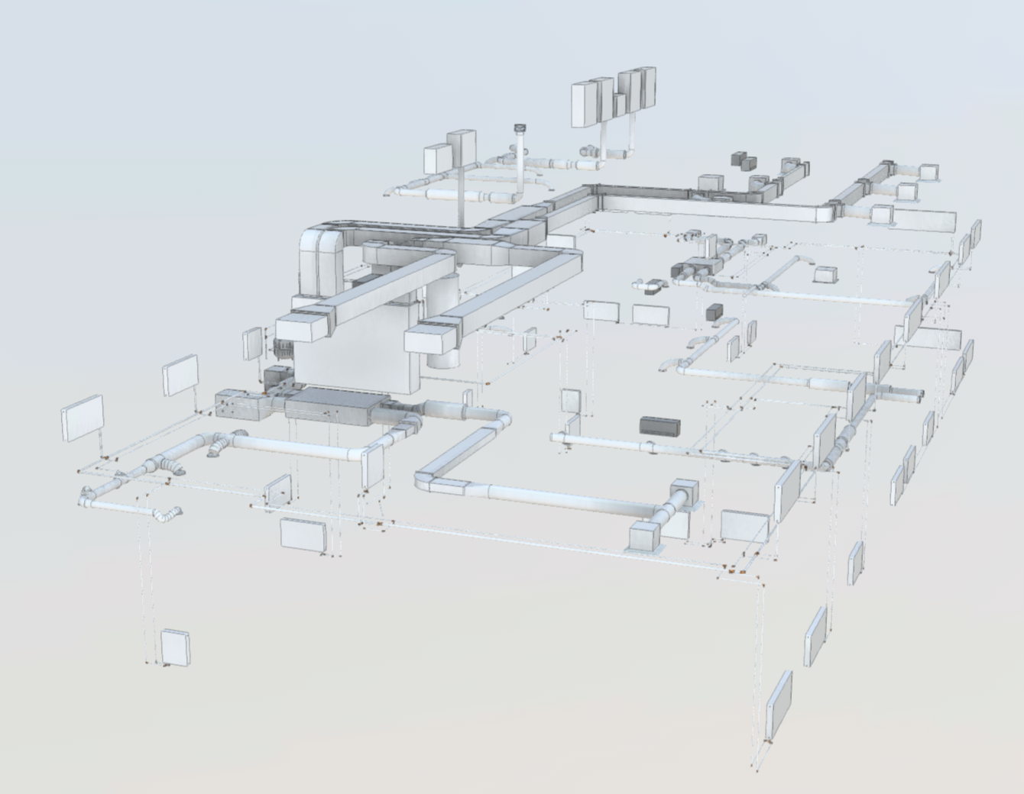
SSÚD Městec (D35) – model BIM (část)
DiMS - vzduchotechnika

Slide 12
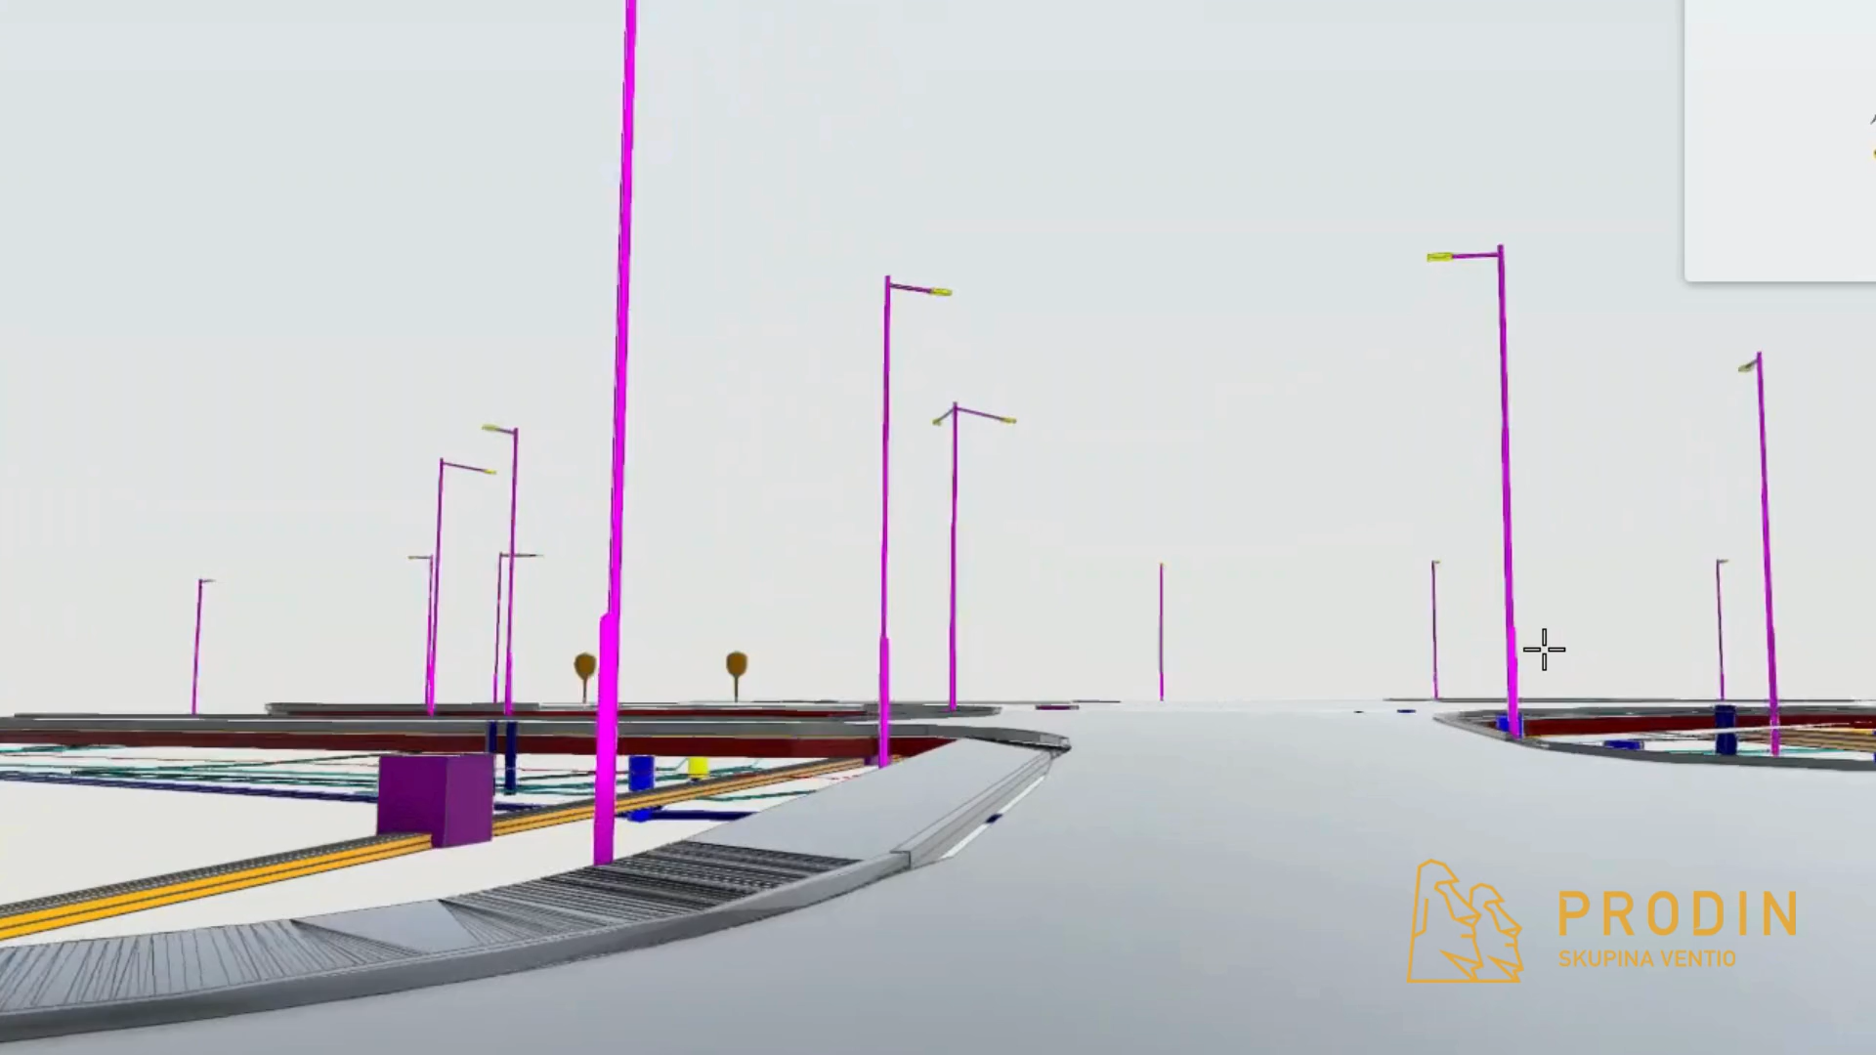
ANIMACE – PRŮLET MODELEM

Slide 13
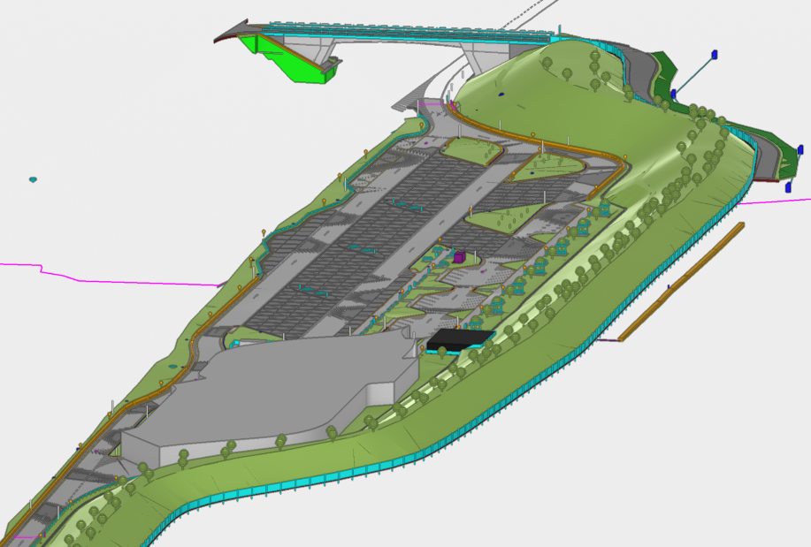
D3 0309/II Chotýčany odpočívka
zhotovitel stavby:
STRABAG CZ a.s.
dodavatel modelu:
STRABAG CZ a.s.

Slide 14
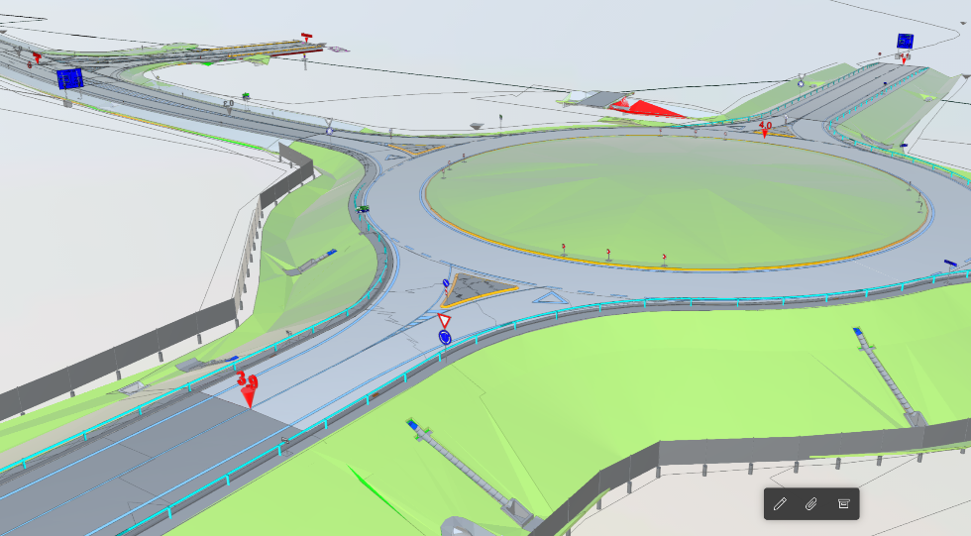
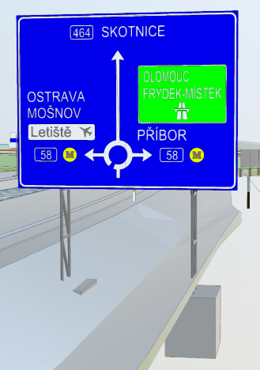
zhotovitel stavby: EUROVIA CZ a.s. dodavatel modelu: SHB, akciová společnost
I/58 Mošnov obchvat

Slide 15
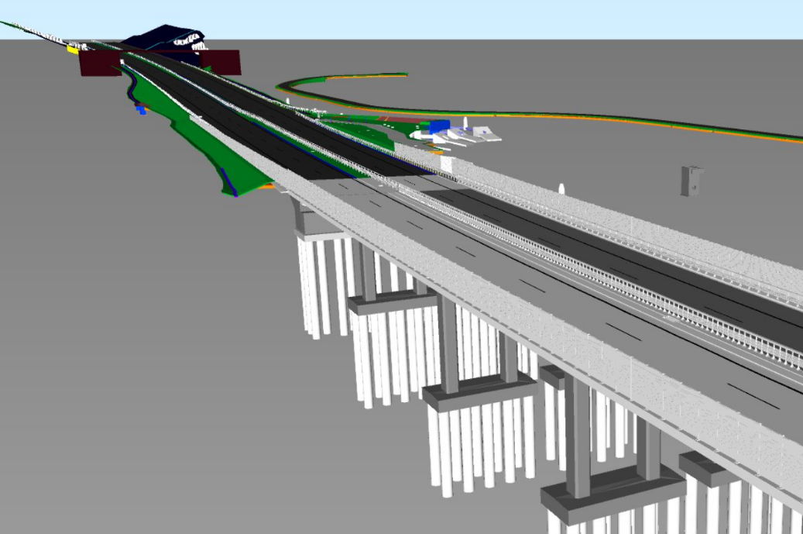
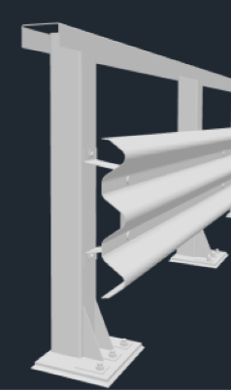
zhotovitel stavby:
Metrostav Infrastructure a.s. dodavatel modelu:
M4Road design s.r.o.
D7 Chlumčany zkapacitnění

Slide 16
Konference:
GEODÉZIE VE STAVEBNICTVÍ A PRŮMYSLU 2025
26.- 27.03.2025 BRNO
Děkuji za pozornost

